Slide 1

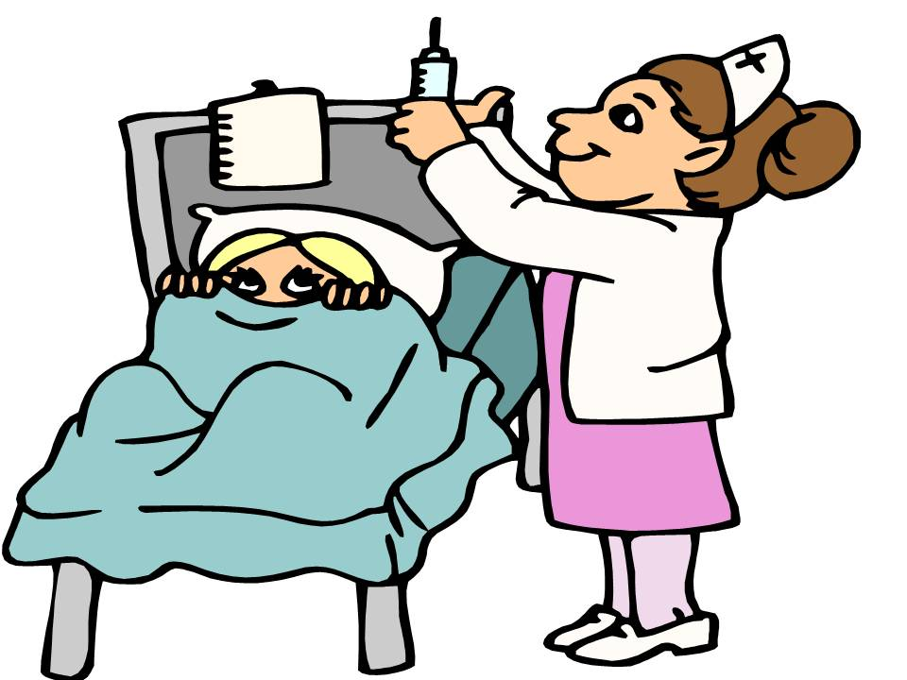
KREDENSIAL PERAWAT

Slide 2
LATAR BELAKANG
RS : kebutuhan tenaga kesehatan yg kompeten
Uu 44 thn 2009 ttg RS
(tanggung renteng )
PMK no 40 thn 2017
kredensial
Tuntutan akreditasi JCI dan KARS
Keamanan tenkes dan pasien

Slide 3
KREDENSIAL
Suatu proses yang digunakan untuk melakukan verifikasi terhadap kualifikasi, pengalaman, professionalisme yang berhubungan dengan kompetensi individu (Aspek kognitif, afektif, psikomotorik dan fisik), performance dan profesionalisme tenaga kesehatan dalam suatu profesi dalam menunjang pelayanan kesehatan yang berkualitas dengan mengutamakan aspek keselamatan pasien.

Slide 4
Pengertian Kredensial Keperawatan
"credentialing" yang berarti 'mandat'.
Kredensial adalah proses untuk menentukan dan mempertahankan kompetensi perawat.
proses telaah validasi terhadap dokumen pendidikan, pelatihan, pengalaman pekerjaan, registrasi, sertifikasi, lisensi, dan dokumen profesional lainnya yang dimiliki oleh tenaga keperawatan.
Kredensial adalah proses evaluasi oleh Komite Keperawatan Rumah Sakit terhadap tenaga keperawatan (perawat dan bidan) untuk menentukan kewenangan profesi sesuai dengan kompetensinya.

Slide 5

Tujuan kredensial
Melindungi keselamatan pasien dengan hanya memperkenankan tenaga kesehatan yang kompeten untuk melakukan pelayanan kesehatan di rumah sakit dengan kewenangan yang diberikannya.

Slide 6
Tujuan Kredensial Keperawatan
mempertahankan dan meningkatkan mutu pelayanan keperawatan.
melindungi masyarakat atas tindakan keperawatan yang dilakukan.
menetapkan standar pelayanan keperawatan.
menilai boleh tidaknya melaksanakan praktek keperawatan.
menilai kesalahan dan kelalaian.
melindungi masyarakat dan perawat.
memilih dan mempertahankan kompetensi keperawatan.
membatasi pertolongan kewenangan dalam melaksanakan praktek keperawatan hanya bagi yang kompeten.
meyakinkan masyarakat bahwa yang melaksanakan praktek memiliki kompetensi yang diperlukan.

Slide 7
4 TAHAP proses kredensial
Lisensi, seperti Surat Ijin Kerja (SIK) dan Surat Ijin Praktek Perawat (SIPP).
Registrasi, seperti Surat Tanda Registrasi (STR).
Sertifikasi, seperti Surat Uji Kompetensi Profesi dan sertipikat pelatihan.
Akreditasi, terkait dengan ijazah, sertifikat dan dokumen seperti tersebut di atas sudah terakreditasi atau belum.

Slide 8
Lisensi keperawatan
suatu dokumen legal yang mengijinkan seorang perawat untuk memberikan keterampilan dan pengetahuan keperawatan secara spesifik kepada masyarakat dalam suatu juridiksi
a. Surat Izin Praktik Perawat yang selanjutnya disingkat SIPP adalah bukti tertulis yang diberikan oleh Pemerintah Daerah kabupaten/kota kepada Perawat sebagai pemberian kewenangan untuk menjalankan Praktik Keperawatan

Slide 9
Registrasi
pencatatan resmi terhadap Perawat yang telah memiliki Sertifikat Kompetensi atau Sertifikat Profesi dan telah mempunyai kualifikasi tertentu lainnya serta telah diakui secara hukum untuk menjalankan Praktik Keperawatan.
Surat Tanda Registrasi yang selanjutnya disingkat STR adalah bukti tertulis yang diberikan oleh Konsil Keperawatan kepada Perawat yang telah diregistrasi.

Slide 10
sertifikasi
pengakuan akan keahlian seseorang perawatdalam area praktek keperawatan tertentu.

Slide 11
Akreditasi adalah
suatu proses oleh pemerintah bersama-sama organisasi profesi menilai dan menjamin akreditasi status suatu institusi dan/atau program atau pelayanan yang menemukan struktur, proses, dan kriteria hasil. Di Indonesia, akreditasi institusi pendidikan keperawatan dilakukan oleh Pusdiknakes atau Badan Akreditasi Nasional (BAN) atau Lembaga Akreditasi Mandiri (LAM) setiap 5 tahun. Akreditasi ini untuk menentukan pencapaian standar minimum dalam penyelenggaraan pendidikan bagi institusi bersangkutan. Hasil status akreditasi pendidikan dinyatakan dalam tingkatan status akreditasi A, B, C dan Ijin Operasional (IO).

Slide 12
Peraturan Menteri Kesehatan Republik Indonesia Nomor : 49 Tahun 2013.
proses kredensial memliki empat tahap, yaitu :
Perawat dan/atau bidan mengajukan permohonan untuk memperoleh kewenangan klinis kepada Ketua Komite Keperawatan.
Ketua Komite Keperawatan menugaskan sub komite kredensial untuk melakukan proses kredensial (dapat dilakukan secara individu atau kelompok).
Sub komite membentuk panitia ad hoc untuk melakukan review, verifikasi dan evaluasi dengan berbagai metode : porto folio, asesmen kompetensi. Misalnya : verifikasi ijazah, Surat Tanda Registrasi, sertipikat kompetensi, logbook yang berisi uraian capaian kinerja.
Sub komite memberikan laporan hasil kredensial sebagai bahan menentukan kewenangan klinis bagi setiap tenaga keperawatan.

Slide 13
Hasil kredensial keperawatan
berupa surat penugasan klinis yang berisi rincian kewenangan klinis yang merupakan daftar kompetensi seorang perawat boleh memberikan tindakan asuhan keperawatan pada pasien.
Bgm jika pindah RS ?

Slide 14
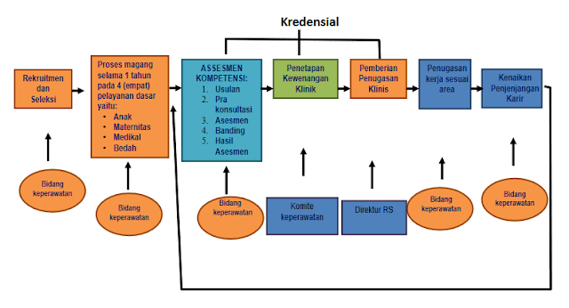

Slide 15
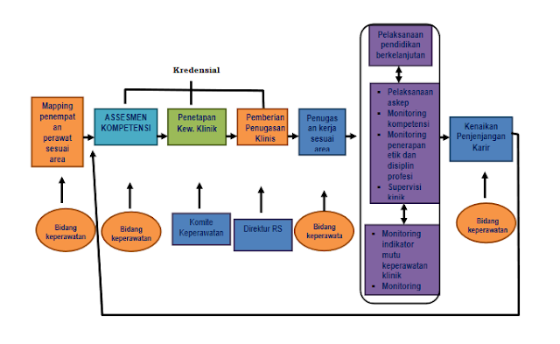

Slide 16
Kelebihan kredensial keperawatan
untuk mempertahankan dan meningkatkan mutu pelayanan yang berorientasi pada keselamatan pasien.
kompetensi seorang perawat akan selalu terjaga dengan mendapatkan pengakuan yang jelas atas kewenangan klinisnya.
Kredensial juga bisa dijadikan pertimbangan dalam penetapan jenjang karir perawat dan sebagai dasar remunerasi bagi perawat.

Slide 17
Kekurangan kredensial keperawatan
proses kredensial memerlukan waktu, biaya dan sumber daya yang handal dirumah sakit,.
Rincian kewenangan klinik yang didapat dari proses kredensial tidak dijadikan standard yang berlaku nasional

